Slide 1










Mon côté 9
MEDIATEUR, CONCILIANT, PACIFIQUE & PACIFICATEUR…

Slide 2

Le monde & moi
Le monde a besoin de paix, de dialogue, de coopération
Chaque personne est digne d’un même respect
Je peux contribuer à des relations harmonieuses
2 / 15

Slide 3

Ma motivation
Vivre en paix
Favoriser la tolérance et la bonne entente
Accueillir la différence
Ne pas heurter, ne pas choquer, ne pas blesser
3 / 15

Slide 4

Mes valeurs
La bienveillance
Le non-jugement
La compréhension
La compassion
L’inclusion
4 / 15

Slide 5
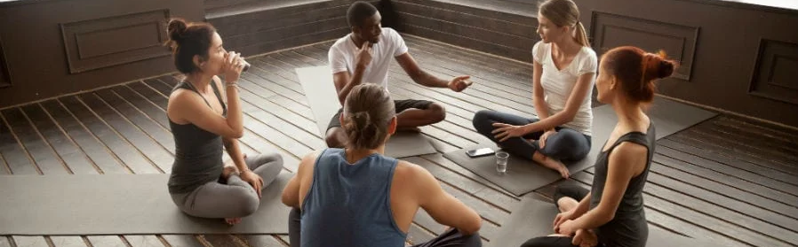
Je recherche
Une ambiance harmonieuse
Le compromis qui répond aux besoins de chacun
Le respect de toute personne et la reconnaissance de sa valeur unique
5 / 15

Slide 6
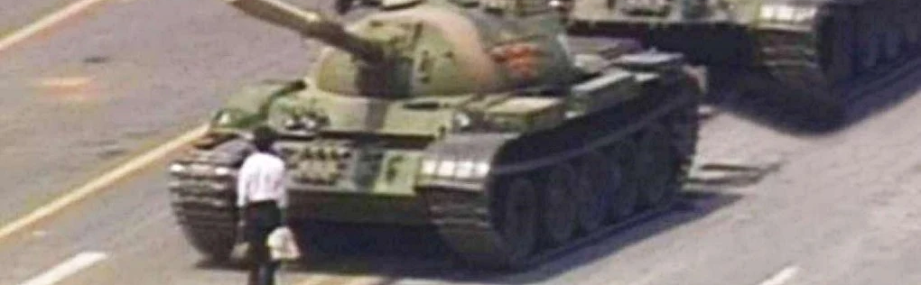
Je fuis
Le conflit
L’agressivité
La violence
L’intolérance
Les positions radicales
6 / 15

Slide 7

Je suis mal quand
La paix et l’harmonie sont compromises
J’ai l’impression qu’on m’ignore ou qu’on ne me soutient pas
Je suis entouré·e de personnes hostiles qui s’expriment sans retenue
On se moque de mes idéaux
On abuse de ma gentillesse
7 / 15

Slide 8
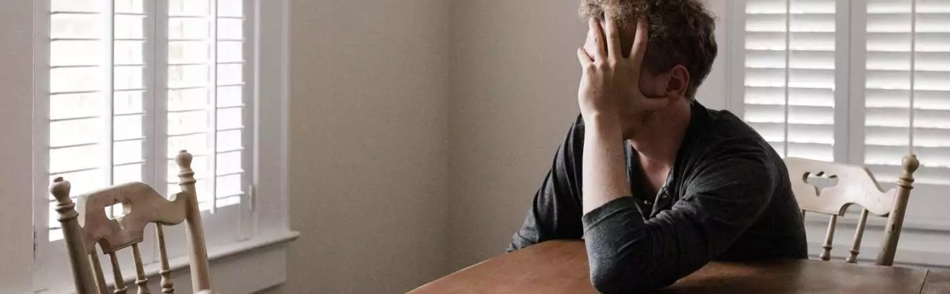
Stressé·e
Je vais commencer par m’éloigner physiquement ou par me fermer mentalement, en fuyant tout dialogue
Je ruminerai, je me sentirai impuissant·e devant la situation et épuisé·e par la tension que je ressens dans mon corps
Mais à tout moment, la colère que j’ai longtemps retenue peut finir par exploser brutalement
8 / 15

Slide 9

J’aimerais (tellement)
Arriver à prendre ma place
Faire valoir mon point de vue
Exprimer mes besoins et mes envies
MAIS
J’ai appris à ne pas faire de vagues (et je ne sais pas toujours ce que je veux vraiment)
9 / 15

Slide 10

Les autres & moi
Les gens apprécient
Mon sens du compromis
Mon talent pour la médiation
Mon écoute bienveillante, sans jugement
Mon soutien moral
Mon calme, souvent apaisant
Mon côté conciliant, facile à vivre
10 / 15

Slide 11

Ils aiment moins
Mon effacement par peur du conflit
Ma passivité apparente
Ma tolérance qu’on méprend pour de l’indifférence
Ma tendance à fuir les situations inconfortables
Ma difficulté à gérer la pression
11 / 15

Slide 12

Dilemme
Que faire quand des changements dans ma vie professionnelle ou privée me déstabilisent?
Je veux me montrer conciliant·e et j’aimerais m’adapter rapidement à la nouvelle situation
Mais j’ai aussi un grand besoin de continuité et il me faudra du temps pour retrouver mes repères
Souvent, je ressens cette tension entre la volonté de suivre le mouvement et le désir d’avancer à mon rythme
12 / 15

Slide 13

Toi & moi
Pour ne pas me fâcher
Ne juge pas quelqu’un sans lui donner une chance de s’expliquer
Ne te montre pas froid·e et cynique
Ne fais pas tout une histoire d’un événement sans grande importance
Ne te moque pas des autres
13 / 15

Slide 14

Si nous sommes fâché·e·s
Je chercherai à minimiser le problème et je dirai qu’il ne faut pas se disputer pour si peu
Si la situation s’envenime malgré tout, elle va m’obséder et me tenir éveillé·e
Surtout quand je dois prendre des décisions difficiles qui me font peur et qui me paralysent
Alors… j’attends et j’espère que le problème va se régler de lui-même
14 / 15

Slide 15

Pour me faire plaisir…
Sois tolérant·e envers les autres
Ne me mets pas la pression
Laisse-moi le temps de réfléchir quand des choix s’imposent
Sois bienveillant·e et positif·ve
Soutiens-moi, sans réserve mais aussi sans bruit
15 / 15

